Slide 1
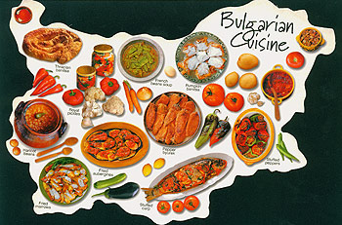
Болгарська національна кухня

Slide 2
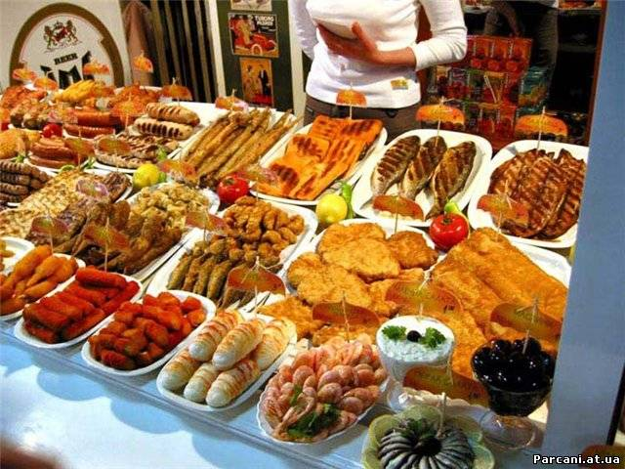
Болгарська кухня

Slide 3
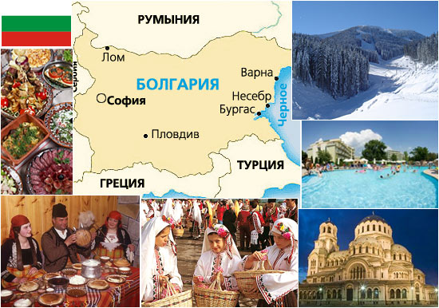
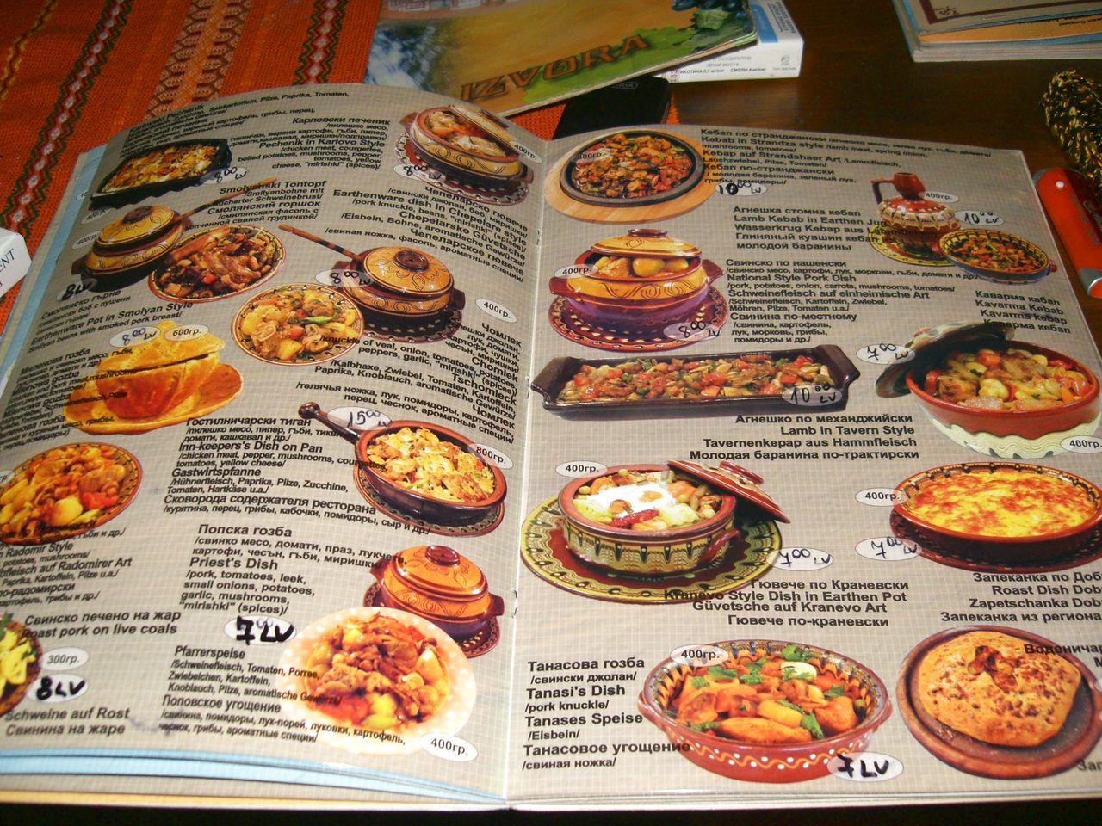
Болгарська кухня складалася протягом багатьох століть. Її особливості зумовлювалися як природними умовами, так і багатовіковою історією. Особливе географічне положення Болгарії на
Балканському півострові, тобто на роздоріжжі між Сходом і Заходом, Північчю і Півднем, відбилося як на культурі та традиціях болгар, так і на особливостях болгарської кухні. Протягом сторіч через Балканський півострів проходило безліч різних народів.

Slide 4
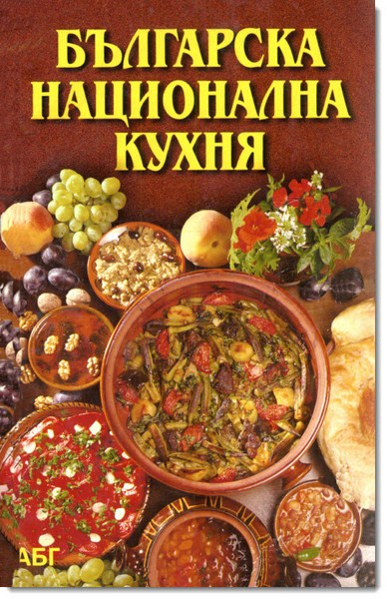
Кажуть, що болгари зустрічали і проводжали весь світ, і весь світ сидів за болгарським столом.
Традиції різних народів увійшли в кулінарію болгар. Страви болгарської кухні подібні зі стравами
вірменської і грузинської
кухонь. Особливо близькі до болгарських такі страви, як харчо, піті, шашлик,
люля-кебаб, бастурма,
чахохбілі.

Slide 5
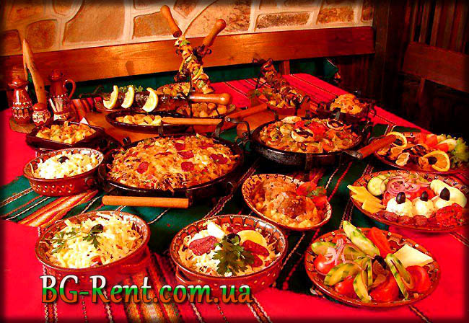

Slide 6
Основу болгарської кухні складають численні страви з овочів, але картоплю до столу подають рідко. Удосталь білого хліба і свіжих фруктів та овочів. Гарячу їжу болгари їдять двічі в день: на обід і вечерю. Поширені кисломолочні продукти. Вважається, що саме вони сприяють болгарському довголіттю.

Slide 7
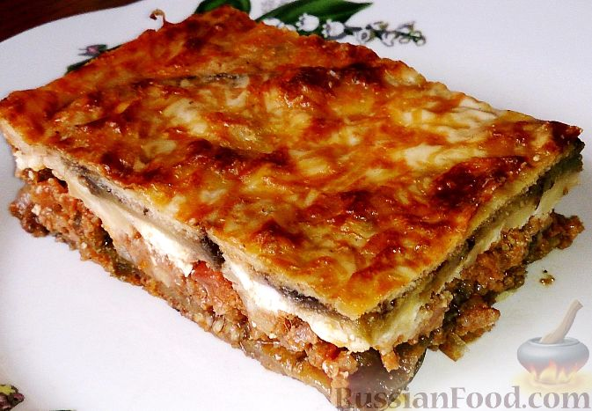
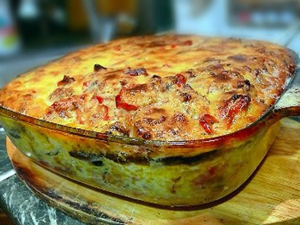
Кухня
Одне з найпопулярніших м’ясних страв в Болгарії – мусака – картопля, запечена шарами з сиром, м’ясом, яйцем і іншими компонентами. У мусаку кладуть також помідори або перець.
Практично у всіх ресторанах Болгарії подають чушки – солодкий перець в різному вигляді, кебапче – короткі м’ясні ковбаски, смажені на пательні або запечені у жаровій шафі. До гарячих м’ясних страв можуть запропонувати соус з солодкого перцю – лютеницу.
М’ясо рідко подають із смаженою картоплею.
Звичайний гарнір – соковиті тушковані овочі.

Slide 8
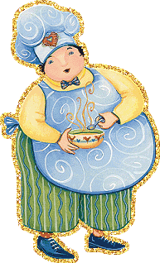
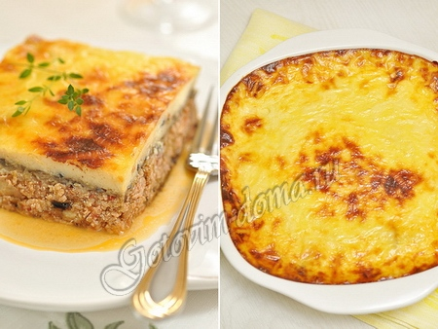
Мусака (грец. μουσακάς; рум. musaca; тур. musakka; півд. слов. мусака/musaka;
араб. musaqqaʿa‎) — традиційна страва з баклажанів на Балканах і Близькому Сході.
Грецька мусака складається із запечених шарів баранини, баклажанів, помідорів і білого соусу бешамель. Іноді в мусаку додають кабачки, картоплю або гриби.
В арабських країнах мусака являє собою холодний салат з помідорів та баклажан, схожий на італійську капонату. В сербській, боснійській і румунській кухнях мусака може готуватися з помідорами замість баклажанів.

Slide 9
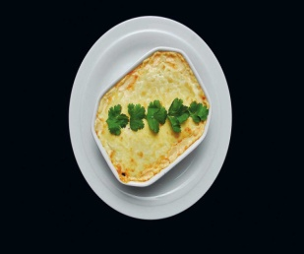
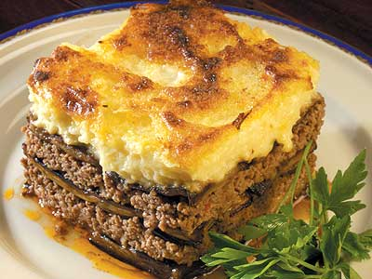
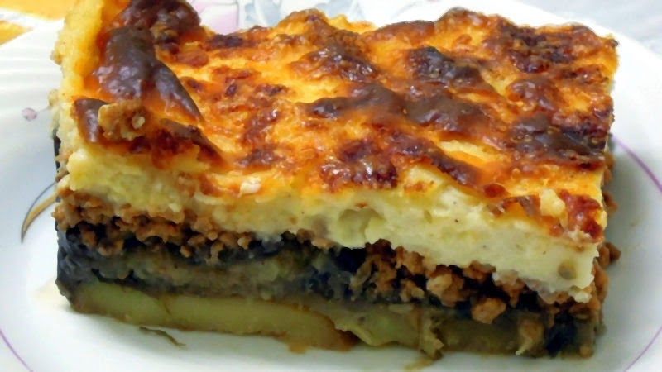
Фірмова страва:
«Мусака по-болгарському».
Мусака – экзотична запіканка.
Існує багато рецептів
приготування мусаки, які
відрізняються між собою
в залежності від регіона:
молдовська;
турецька;
болгарська;
грецька;
сербська;
хорватська;
румунська;
македонська.

Slide 10
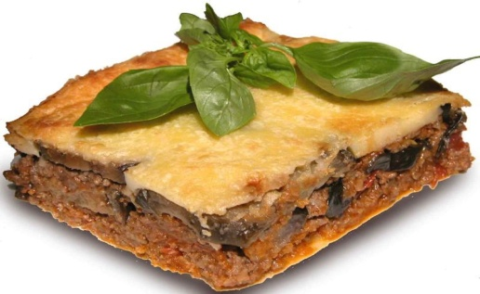
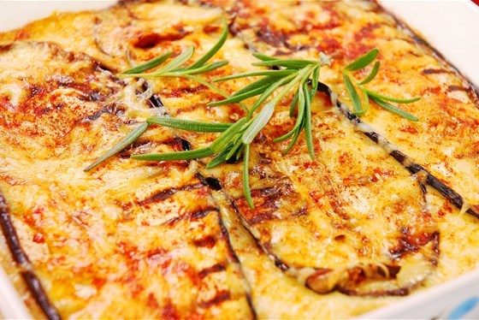
Історія походження мусаки
Сказати, коли була приготована перша мусака дуже складно: страва має багату історію.
Перші спогади про арабську страву «магума», рецептура якої нагадувала сучасну рецептуру приготування мусаки, відноситься до тринадцятого сторіччя.
Назва «мусака» походить від арабського слова, яке означає «охолоджений».
Це повязано з тим,
що в арабських країнах мусакою називають холодний салат, який готують з томатів і баклажанів.
В інших країнах мусака відноситься до гарячої страви.

Slide 11
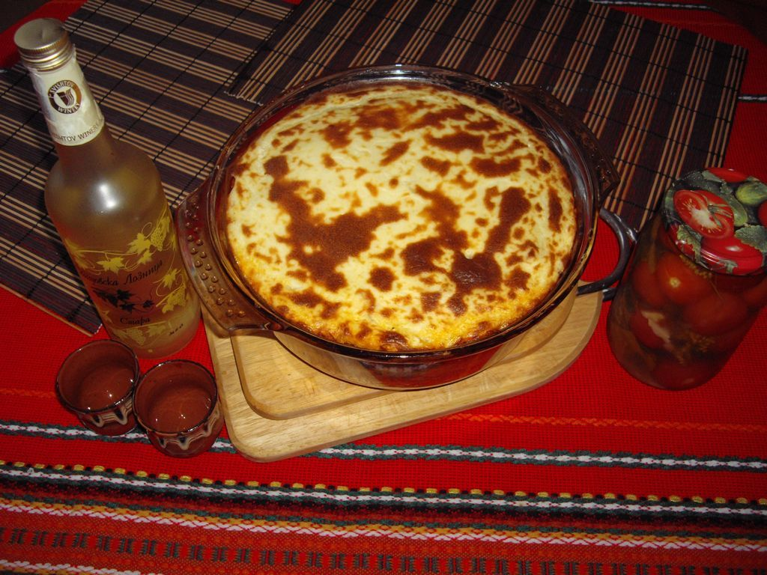
Болгарська мусака готується з картоплі з м’ясним фаршем, зверху заливається болгарським кислим молоком, збитим з яйцями. Баклажани до цієї запіканки додаються не завжди.

